Slide 1
新・大阪府豊かな海づくりプラン
取組結果
資料１
大阪府環境農林水産部
令和６年度大阪府豊かな海づくりプラン推進懇話会（令和7年3月17日）
１

Slide 2
新・大阪府豊かな海づくりプラン
位置づけ
  府内の水産業の振興に関する施策を府が総合的かつ計画的に実施するための行動計画
  水産基本法、水産基本計画（H24.3変更）を踏まえ策定
  府民及び漁業者アンケート結果を反映させ策定
  平成27年度～令和６年度（10年間）
  平成27年４月策定、令和２年５月改定
  （令和２年３月で策定後満５年を経過したため、
  SDGs等を踏まえた中間見直しを実施）
計画期間
進行管理
  大阪府豊かな海づくりプラン推進懇話会にて
  毎年度進捗状況を報告し、意見を求める
２

Slide 3
プランの基本目標
「はま」が潤い、豊かな恵みを
「まち」に届ける海づくり
「はま」（漁業地区）の生活が豊かになり活性化するとともに、
「まち」においても豊かな生活の実現をめざすもの
■基本目標を実現するための6つの取組方向
「はま」が潤う！
「まち」に届ける！
①海や川の環境を豊かにする
②水産資源を豊かにする
③漁業者の生活を豊かにする
④新鮮な魚介類を届ける
⑤海や川の魅力を届ける
⑥安全・安心を届ける
３

Slide 4
６つの取組方向及び主な施策
（主な施策・全32施策）
「はま」が潤う！
①海や川の環境を豊かにする
②水産資源を豊かにする
③漁業者の生活を豊かにする
漁場整備、栄養塩管理 等
栽培漁業、資源管理 等
ブランド化、浜の活力再生プラン、
６次産業化、担い手育成 等
「まち」に届ける！
④新鮮な魚介類を届ける
⑤海や川の魅力を届ける
⑥安全・安心を届ける
イメージアップ、PR、新たな販路開拓 等
イベント開催、希少生物保護、
観光漁業 等
地震津波対策、貝毒対策 等
４

Slide 5
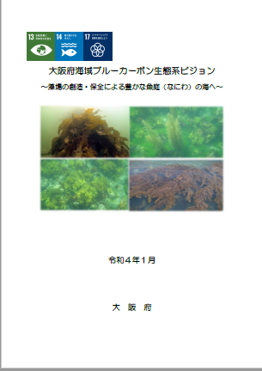
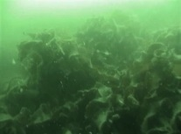
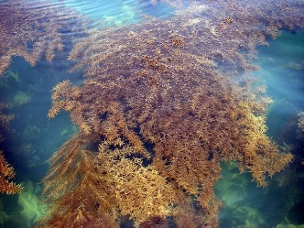
①海や川の環境を豊かにする
取組
方向
施策１
大阪湾の漁業生産力を底上げするための
広域的な漁場整備の推進
＜大阪府海域ブルーカーボン生態系ビジョンに基づく漁場整備＞
■概要
泉佐野市以南の大阪府南部海域において、海底に着底基質（ブロック）を設置し、
ハード・ソフトが一体となった取組みにより藻場の創造・保全、魚介類の生育環境の
向上を図る。
■目標 計画期間：R4～13年度
・今後10年間で新たに22㏊の藻場を創造し、
藻場面積を95㏊まで回復させる
大阪府海域ブルーカーボン生態系ビジョン
～藻場の創造・保全による豊かな魚庭（なにわ）の海へ～
（令和４年１月策定）
■取組内容
〇ハード対策（11ha）
・底質、潮流、藻場の生育範囲から、A、B、Cの３地区に分け、
海底に着底基質（ブロック）を設置
〇ソフト対策（11ha）
・効率的に藻場を繁茂させるため、漁業協同組合による
維持管理や海藻のタネの供給等のソフト対策を一体的に実施
カジメ
ガラモ
（ホンダワラ属）
５

Slide 6
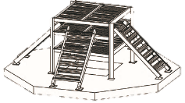
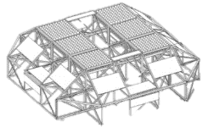
＜大阪府海域ブルーカーボン生態系ビジョンに基づく漁場整備（つづき）＞
■ハード対策
A地区
B地区
C地区
泉佐野、田尻
岡田浦、樽井
(R8～R11年度予定)
尾崎、西鳥取、下荘
淡輪、深日
(R4～R９年度予定)
谷川、小島
(R4～R６年度予定)
場 所
設置水深
5m以浅
１０m以浅
１５m以浅
3.3ｍ
ブロックの
イメージ
2.0m
5.5m
11.0ｍ
5.5m
11.0ｍ
【実績】
・令和４年度：岬町沖３工区の測量・設計
・令和５年度：岬町沖の１工区（小島）において、着底基質を8基製作、７基設置
・令和６年度：岬町沖の１工区（小島）において、着底基質を11基製作、12基設置
6

Slide 7
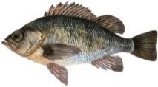

②水産資源を豊かにする
取組
方向
施策８
大阪湾の水産資源の増大とブランド化をめざした
栽培漁業の推進
【内容】
「第８次大阪府栽培漁業基本計画」（令和４年４月策定）に基づき、栽培Cでヒラメ等
の種苗の生産と放流を、水技Cでトラフグとメバルの生産・放流の技術開発を実施
【実績】
■放流尾数
（千尾・千個）
令和６年度は 29万6千尾を放流
・ヒラメ 10万尾を６月に放流
・キジハタ 8万尾を4月に放流
〃 4.2万尾を９～10月に放流
・アカガイ 5.0万個を７月に放流
・トラフグ 2.4万尾を７月に放流
令和２年度～令和６年度：計151.2万尾
年度 | 2 | 3 | 4 | 5 | 6 | （計）
ヒラメ | 104 | 123 | 113 | 101 | 100 | 541
キジハタ | 100 | 100 | 100 | 140 | 122 | 562
アカガイ | 80 | 100 | 65 | 50 | 50 | 345
トラフグ | - | - | 16 | 24 | 24 | 64
（計） | 284 | 323 | 294 | 315 | 296 | 1,512
【数値目標】
放流累積尾数
（令和２年度～令和６年度：計150万尾）
＜技術開発魚種＞
トラフグ
メバル
7
※メバルは第8次計画からの新規対象魚種

Slide 8
②水産資源を豊かにする
取組
方向
施策10
適正な漁業秩序の維持による水産資源の保護
【内容】
･大阪湾における漁業秩序の維持を目的とし、漁業取締船「はやなみ」により、海上において操業する漁船を監督し、大阪湾における漁業関係法令違反行為に対し検挙・指導等の取締りを実施
･令和6年2月、新しい漁業取締船「はやなみ」が就航
【 漁業取締船「はやなみ」の仕様】
・竣 工：令和6年2月
・寸法等：長さ23.00m、幅5.00m
深さ2.50m
・総トン数：35トン
・最高速度：33ノット以上
■漁業取締船 「はやなみ」
8

Slide 9
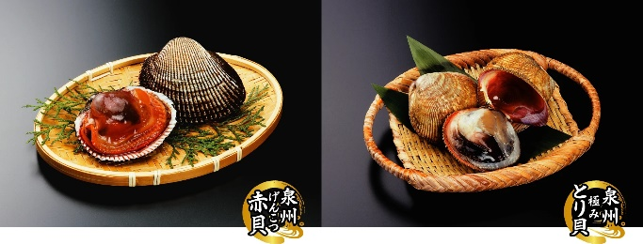
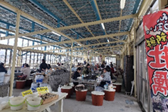
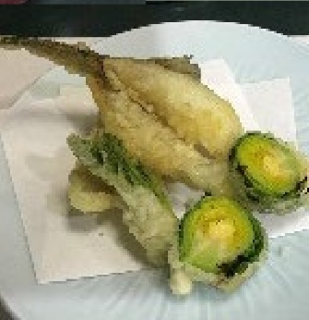
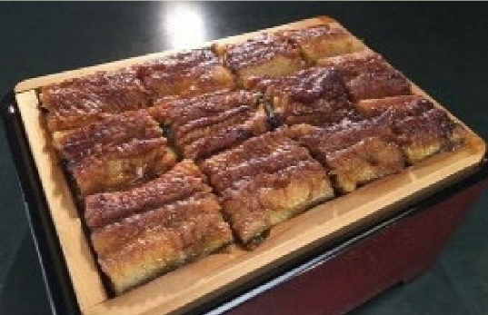
③漁業者の生活を豊かにする
取組
方向
施策13
ブランド化や６次産業化の推進による「攻めの漁業」展開
【トピックス】
・令和５年度、泉佐野漁業協同組合において、
アカガイ及びトリガイがブランド化された
施策14
「はま」の特徴を活かした漁業振興策の取組み
・浜の活力再生プランは24委員会が、浜の活力再生広域プランは2委員会が策定
・浜の活力再生プラン表彰制度により、令和４年度に田尻地区が農林水産大臣賞、
令和６年度に大阪市地区が水産庁長官賞を受賞した。
農林水産大臣賞
水産庁
長官賞
【令和4年度受賞】 田尻地区
※写真は牡蠣小屋
【令和6年度受賞】 大阪市地区
※写真は天然ハゼを使用した料理と淀川産天然ウナギ料理
9

Slide 10

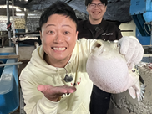
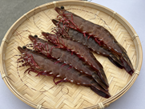
④新鮮な魚介類を届ける
取組
方向
施策21
｢大阪うみ・かわ・さかな｣の魅力発信の推進
【内容】
J:COMの大阪産(もん)番組に水産物のテーマを紹介
■ 紹介した大阪産(もん)水産物
放送年月 | 水産物
令和２年10月 | カキ、ワカメ
令和３年８月前半 | キジハタ
令和３年10月後半 | シラス
令和４年１月特別号 | カキ
令和４年２月後半 | アカシタ
令和４年４月後半 | シジミ
令和４年６月後半 | マアナゴ
令和４年７月後半 | ハモ
令和４年８月後半 | マダコ
令和５年４月前半 | サーモン
令和６年２月後半 | クロダイ
令和６年３月後半 | うなぎ
令和６年９月前半 | 青空えび
令和６年11月後半 | 足赤えび
令和７年１月前半 | とらふぐ
【実績】
J:COMが令和２年10月に放送開始した
大阪産(もん)の特集番組「かもん！おおさかもん!!」
令和６年度はとらふぐ、足赤エビ等を紹介
とらふぐ（１月号前半）
足赤えび（11月号後半）
10

Slide 11
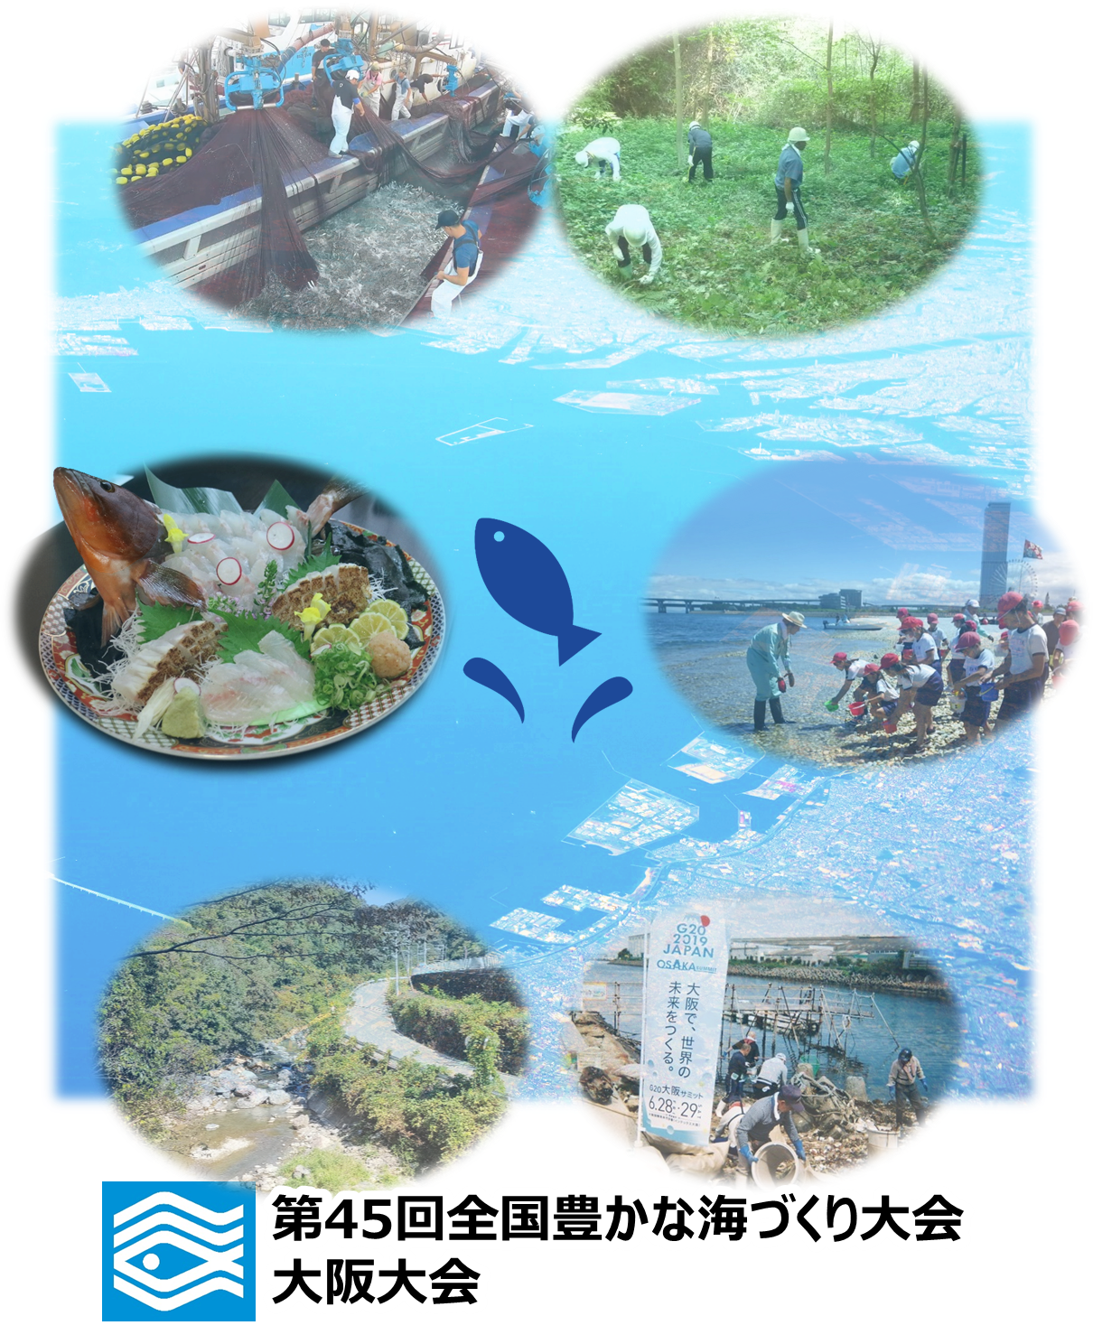
⑤海や川の魅力を届ける
取組
方向
施策24
｢魚庭(なにわ)の海づくり大会」などイベントを活用した
大阪漁業の発信
令和８年に大阪府で初めて全国豊かな海づくり大会を開催し、豊かな大阪湾を身近に感じ、水産資源の保護・管理や、それらを育む海や河川等の環境保全の大切さについて府民に広く知っていただく契機とする。
■第45回全国豊かな海づくり大会 ～魚庭(なにわ)の海おおさか大会～
大会テーマ：令和７年春頃決定予定
開催時期 ：令和８年11月14日(土)・15日(日)
開催場所 ：〔式典行事〕 南海浪切ホール（岸和田市）
〔海上歓迎・放流行事〕 府営りんくう公園（泉佐野市）
今後の予定：令和７年度 ・基本計画策定
・１年前プレイベントの開催
・実施計画策定
令和８年度 ・本大会開催
11

Slide 12
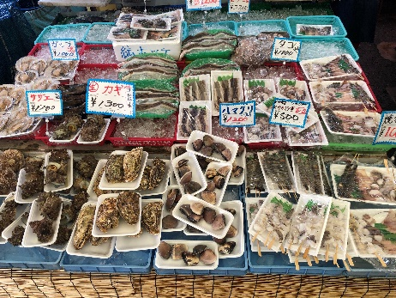
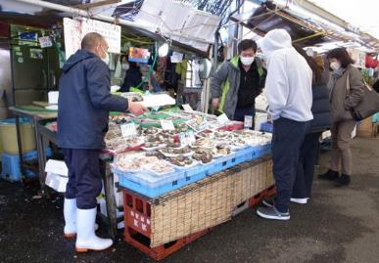
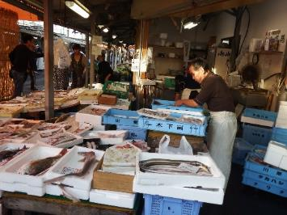
⑤海や川の魅力を届ける
取組
方向
施策25
｢はま｣と｢まち｣のふれあいの場の創出
青空市場
【内容】
漁協が運営する観光漁業や、青空市場・朝市の情報についてPRを実施
【実績】
【数値目標】
①青空市場開設数
（令和２年度～令和６年度：8箇所）
②青空市場来場者数
（令和２年度～令和６年度：計250万人)
③内水面漁業権河川利用者数
（令和２年度～令和６年度：計18万人)
①令和６年度時点：7箇所
②令和５年度：33.3万人
（令和２年度～令和５年度：計124.4万人）
③令和５年度：3.6万人
（令和２年度～令和４年度：計12.0万人）
12
堺市漁連とれとれ市
田尻漁協日曜朝市

Slide 13
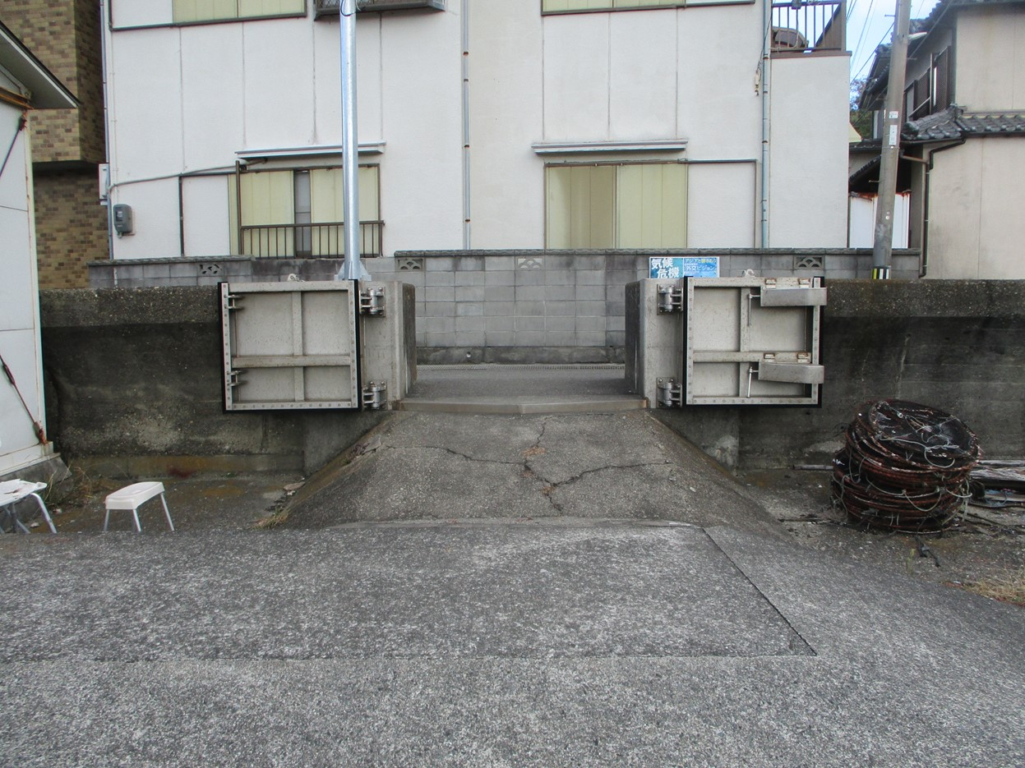
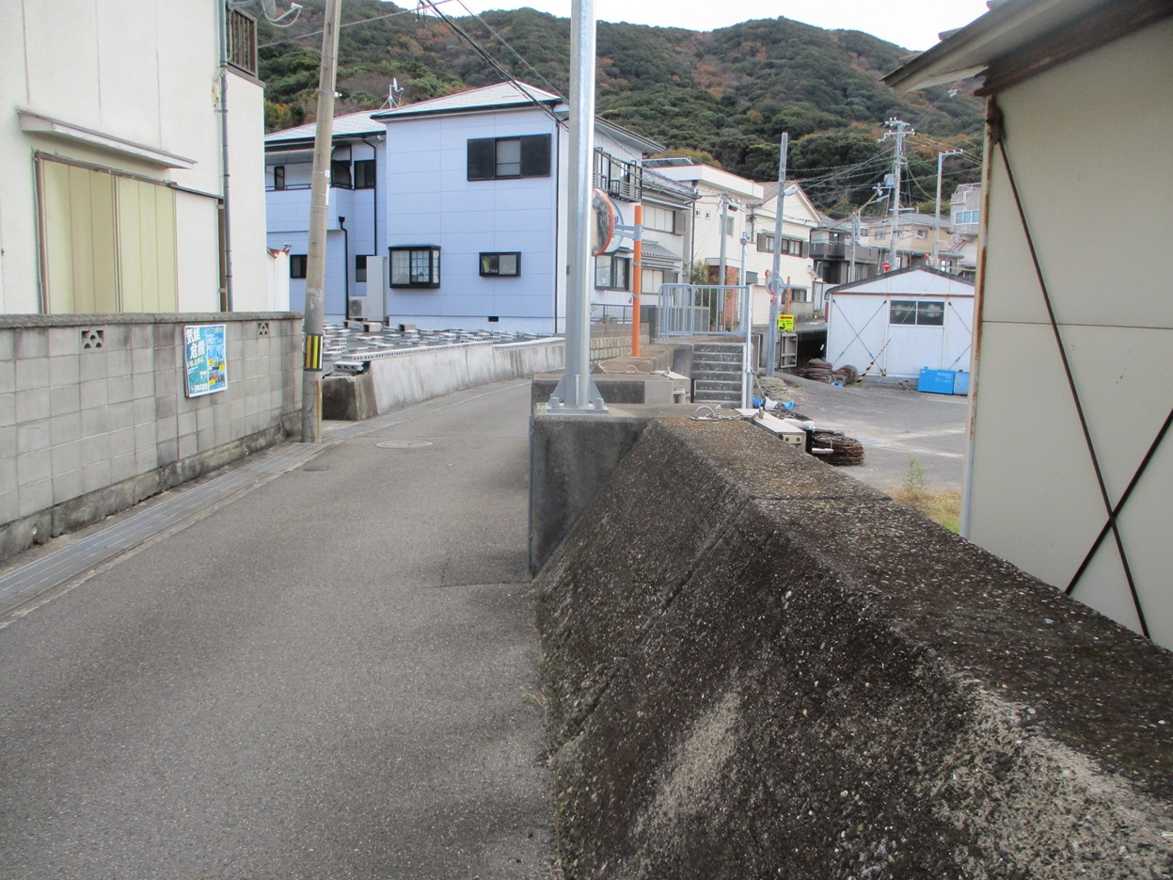
⑥安全・安心を届ける
取組
方向
施策28
大規模な地震、津波等に備えた漁港、海岸の整備
【内容】 高潮対策を行い、府民の生命や財産を守る
【実績】
・ 高潮対策を実施する７漁港海岸全てにおいて設計業務を実施し、事業に着手した。
・ 湾奥部に位置する堺(出島)漁港海岸については、防潮堤の嵩上げ工事を令和４年度に完了済。
・ 小島漁港海岸については、 R5年度に防潮鉄扉の工場製作に着手、R6年度に防潮提の嵩上
工事に着手し、R６年度中に防潮堤及び防潮鉄扉の嵩上げ工事を完了する予定。
（令和６年度事業）
事業名 | 区分 | 漁港名 | 事業内容
高潮対策事業 | 公共 | 小島漁港海岸 | 防潮堤及び 防潮鉄扉の 嵩上工事
嵩上げ予定の防潮鉄扉・防潮堤
13

Slide 14
数値目標・成果指標
数値目標
成果指標
「はま」が潤う！
項目 | R2-R6の目標 | 結果 | 判定
漁場等における海ごみ回収実績 | 計3万㎥ | 計2.4万㎥（R5までの合計） | 達成
キジハタ等放流尾数 | 計150万尾 | 計150.6万尾（R6までの合計） | 達成
6次産業化による加工品開発数 | 計20件 | 計4件（R6までの合計） | 未達成
後継者等新規参入者 | 計75人 | 計102人（R5までの合計） | 達成
項目 | 目標 | 結果 | 判定
漁獲量 | 19,000トン | 17,772トン (R2-R4平均) | 未達成
漁業所得 | 220万円 | 244万円 (R4) | 達成
若手漁業者割合 | 30％ | 25.7％ (R5) | 未達成
「大阪産魚介類を食べたことがある」人の割合 | 60％ | 13.8％ (R6) | 未達成
大阪産魚介類を「新鮮でおいしい」と思う人の割合 | 60％ | 23.9％ (R6) | 未達成
大阪湾・河川とのふれあい 「よいイメージ」と思う人の割合 | 60％ | 23.5％ (R6) | 未達成
「まち」に届ける！
項目 | R2-R6の目標 | 結果 | 判定
出前講習会等の開催 | 計45件 | 計11件（R6までの合計） | 未達成
水産関係の大阪産ロゴマーク登録件数 | R6時点 130店 | 177店（R6時点） | 達成
青空市場開設数 | 8箇所 | ７箇所（R6時点） | 未達成
青空市場年間来場者数 | 計250万人 | 計124.4万人（R5までの合計） | 未達成
内水面漁業権河川年間利用者数 | 計18万人 | 計12.0万人（R5までの合計） | 未達成
漁港海岸における海岸防潮堤の高潮対策整備の着手率［実施設計含む］ | R6時点 100% | 100％（R6時点） ※整備完了：28％ | 達成
14

